Slide 1
1、用学号登陆cc.jlu.edu.cn ，做离散I13级6-10班作业
2、根据题目要求的方法答题
3、QQ：502952545

Slide 2
求G=¬(R→P)∨(Q∧(P∨R))的主析取范式
G =¬(R→P)∨(Q∧(P∨R))
=¬(¬R ∨ P)∨(Q ∧ P)∨(Q ∧ R)
=(¬P ∧ R)∨(P ∧ Q)∨(Q ∧ R)
=((¬P∧R)∧(¬Q∨Q))∨((Q∧P)∧(¬R∨R))
∨( (Q∧R)∧(¬P∨P))
=(¬P∧Q∧R)∨(¬P∧¬Q∧R)∨(P∧Q∧R)∨(P∧Q∧¬R)

Slide 3
求G=¬(R→P)∨(Q∧(P∨R))的主合取范式
G=¬(¬R ∨ P) ∨(Q∧(P∨R))
=（¬(¬R ∨ P) ∨Q）∧（¬(¬R ∨ P) ∨(P∨R)）
=((R∧¬ P) ∨Q) ∧((R∧¬ P) ∨(P∨R)）
=(R∨Q) ∧(¬ P ∨Q) ∧( P∨R∨R) ∧(¬ P ∨P∨R)
=(R∨Q) ∧(¬ P ∨Q) ∧( P∨R)
=(R∨Q∨(P∧¬ P) )∧(¬ P ∨Q∨(R∧¬ R)) ∧( P∨R∨( Q∧¬ Q))
=(P∨Q∨ R) ∧(¬ P∨Q∨ R) ∧(¬ P∨Q∨ ¬R) ∧(P∨¬Q∨ R)

Slide 4
证明：∃xA(x)→∀x B(x) ⇒ ∀x(A(x)→B(x))
任取一个解释I。
若∃xA(x)→∀x B(x)在I下取1值，则在解释I下，有2种情况：
（1）∀xB(x) 为真，则对任意x∈D，B(x)都是真命题，所以A(x)→B(x)是真命题，即∀x(A(x)→B(x))为真。
（2）∃xA(x)为假，则对任意x∈D，A(x)都是假命题，则A(x)→B(x)是真命题，即∀x(A(x)→B(x))为真。
综上，对于任意的解释I，I满足∃xA(x)→∀x B(x)，则I满足∀x(A(x)→B(x))，证毕。

Slide 5
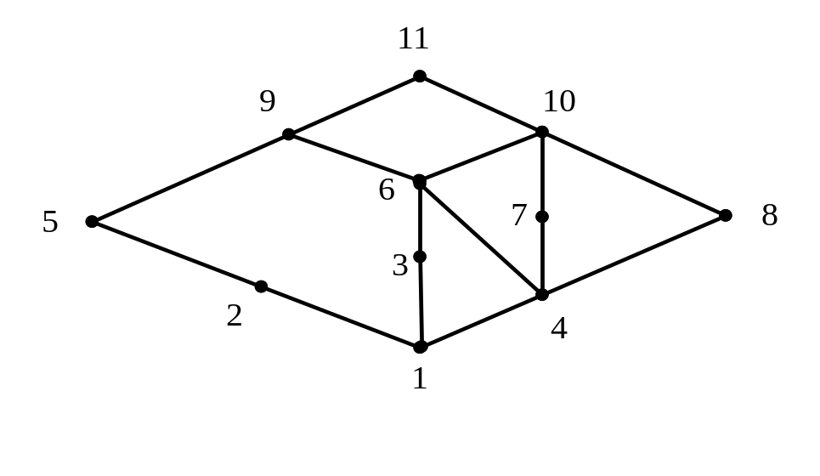
设（A, ≤）是一个偏序集，其中A={1,2,3,…,11}，其Hasse图如下（左图）所示，设B={6,7,10}，求B的最大元、最小元、上界、下界、最小上界和最大下界.
最大元：10 最小元：无
上界：10,11 下界：1,4
最小上界：10 最大下界：4

Slide 6
设命题公式集合A={P, Q, R, P∧Q, P∨Q, Q∨R,
Q∧R, P∧Q∧R}，“⇒”是集合A上的公式蕴涵关系，请画出部分序集（A，⇒）的Hasse图，并指出其中的最大元、最小元、极大元和极小元。
P ∨ Q
Q∨R
Q
R
P
P∧Q
Q∧R
P∧Q∧R

Slide 7
设命题公式的集合S={P, Q, P∧P, P∧1, P→Q, 0∨Q, Q∨Q, ¬P∨Q}，=是S上的公式等价关系，求S关于=的商集？
解：S关于=的商集(S/=)为{{P, P∧P, P∧1}, {Q, 0∨Q, Q∨Q}, {P→Q, ¬P∨Q}}

Slide 8
设R是集合A上的等价关系，证明：R²=R。
证明：因为R是等价关系，所以R具有传递性，故R²⊆R；
下面证明R⊆R²，
任取(x,y)∈R，因R等价关系，所以R具有自反性，则有(y,y)∈R，因(x,y)∈R，(y,y)∈R，所以(x,y) ∈R·R，即(x,y)∈R²。因此R⊆R²。
综上，R²=R。证毕。

Slide 9
使用基本等价式
(K↔H)=(K→H)∧(H→K)
(K→H)=¬K∨H
可将公式G中的↔和→删除。
2. 使用¬(¬H)=H，摩根律，引理3.2.1的公式(3)和(4)，可将公式中所有否定号¬放在原子之前。
3. 如果必要的话，则将约束变量改名。
4. 使用引理3.2.1，3.2.2将所有量词都提到公式的最左边。

Slide 10
例. 将下面公式化为前束范式。
∀x∀y（A(x) →B(x,y)）→(∃yC(y) →∃zD(z))
解：
∀x∀y（A(x) →B(x,y)）→(∃yC(y) →∃zD(z)) (消去→)
= ¬∀x∀y(¬ A(x) ∨ B(x,y))∨(¬∃yC(y) ∨∃zD(z)) (¬移)
= ∃x∃y(A(x) ∧¬ B(x,y)) ∨(∀y¬ C(y) ∨∃zD(z)) (改名)
= ∃x∃y(A(x) ∧¬ B(x,y)) ∨ (∀t¬ C(t) ∨∃zD(z)) (前提）
= ∃x∃y∀t∃z((A(x) ∧¬ B(x,y)) ∨ ¬ C(t) ∨D(z)）
=∃x∃y∀t∃z((A(x)∨¬C(t)∨D(z))∧(¬B(x,y)∨¬C(t)∨D(z)))

Slide 11
3 Skolem范式
定义3.2.15 设G是一个公式，Q₁x₁…Q_{n}x_{n}M是与G等价的前束范式，其中M为合取范式形式。
若Q_{r}是存在量词，并且它左边没有全称量词，则取异于出现在M中所有常量符号的常量符号c，并用c代替M中所有的x_{r}，然后在首标中删除Q_{r}x_{r}。

Slide 12
若Q_{s1}, …, Q_{sm}是所有出现在Q_{r}x_{r}左边的全称量词(m≥1,1≤s1<s2<…<sm<r),
则取异于出现在M中所有函数符号的m元函数符号f(x_{s1},…,x_{sm} )，用f(x_{s1},…,x_{sm} )代替出现在M中的所有x_{r}，然后在首标中删除Q_{r}x_{r}.

Slide 13
习题3.2-9找出下面公式的Skolem范式：
(1)¬(∀xP(x)→∃y∀zQ(y，z))；
=¬(¬(∀xP(x)) ∨∃y∀zQ(y，z))
=∀xP(x) ∧¬(∃y∀zQ(y，z)))
=∀x(P(x) ∧ ∀y¬(∀zQ(y，z)))
=∀x∀y (P(x) ∧ ∃z(¬Q(y，z)))
=∀x∀y ∃z (P(x) ∧¬Q(y，z))
用f(x，y)代替z得Skolem范式:
∀x∀y(P(x) ∧¬Q(y，f(x，y)))

Slide 14
找出下面公式的Skolem范式：
(1)¬(∀xP(x)→∃y∀zQ(y，z))；
=∀x∀y ∃z (P(x) ∧¬Q(y，z))
●错误1：=∀x∀y(P(x) ∧¬Q(y，f(x，y)))
G与S不等价，不能直接写等号
●错误2：不写skolem函数
●错误3：函数写错, 写用a代替Z

Slide 15
解答题：
1.用形式演绎法证明A∨B→C∧D,D∨E→F共同蕴涵 A→F

Slide 16
证明A∨B→C∧D,D∨E→F共同蕴涵 A→F
(1)A 规则3
(2)A∨B 规则2，根据(1)
(3) A∨B→C∧D 规则1
(4) C∧D 规则2,根据(2) (3)
(5) D 规则2,根据(4)
(6) D∨E 规则2，根据(5)
(7) D∨E→F 规则1
(8) F 规则2,根据(6) (7)
(10) A→F 规则3，根据(1) (8)

Slide 17
2.判断∀x(P(x)→P(a))和∀xP(x)→P(a)是否等价。若等价给出证明，若不等价给出反例。

Slide 18
不等价，（∀xP(x)→P(a) 是恒真公式.而∀x(P(x) →P(a))不是恒真公式。）
解释I为： D={1，2}
a
1
P(1) P(2)
0 1
则 T_{I} (∀x(P(x) →P(a)))
= T_{I} ((P(1) →P(1)) ∧(P(2) →P(1)))
= 1 ∧ 0 = 0

Slide 19
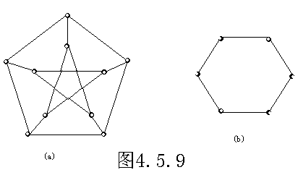
会运用算法求有限权图中任意两点之间最短路和距离
掌握几种类型图不是H图
① Cm,n ;
②当m≠n 是非Hamilton图
③ 是非Hamilton图
会求解一次同余式，会求解一次同余式组
K_{m}^{c}
K_{n}^{c}

Slide 20
练习：
判断对错：
(1)存在集合A,B ,使A∈B且A ⊆ B
(2)设A={1,3}, B={2,3} ρ(A)-ρ(B )={ {1}, {1,3}}
(3)若R1,R2有反对称性,则R1∪R2有反对称性
(5)(P→Q) ∧(P ∧ ¬Q)为恒假公式
(6) ∀x(G(x) ∨H(x)) ⇒∀xG(x) ∨ ∀xH(x)
(7) (P→Q) →R与(P∧Q) →R等价

Slide 21
(8)对于集合A,B,C,若A ∪B=A ∪C, A∪ B=A ∪C,则B=C
(9)A={1,2,3},A上共有6个等价关系
(10)若A⇒B,则A ∧B=A, A ∨B=B
(11)(P →Q) →((Q →R) →(P→R))是恒真公式
(12)设S是G的Skolem范式,S与G恒真性等价
(13)A ⊂ B，则不存在B到A的1-1映射
(14) d 为整数a, b的最高公因数，则d可表示为a, b的倍数和且表示形式唯一.

Slide 22
简答题：
1、所有质数构成的集合是可数集合吗？
2、设集合A={1, 2}，计算A×ρ(A).
A×ρ(A)={(1,φ),(1,{1}),(1,{2}),(1,{1,2}),(2,φ),(2,{1}),(2,{2}),(2,{1,2})}
3、设R是一个二元关系且满足R=R⁴，则R³是否满足传递性，为什么？
满足传递性；因为(R³)²= R⁴·R²= R·R²= R³.

Slide 23
4、有限有向图G是Euler图，则G一定是强连通图吗？G一定是平衡的吗？
解：不一定，一定
5、对于原子P、Q、R而言，共有几个极大项？满足某个极大项M_{i}的解释唯一吗？若不唯一，应该有多少个？
解：不唯一；7

Slide 24
极小项与极大项性质
P | Q | R | 极小项 | 极大项
0 | 0 | 0 | m₀=¬ P∧¬ Q∧¬R | M₀=P∨Q∨R
0 | 0 | 1 | m₁=¬ P∧¬ Q∧R | M₁=P∨Q∨¬R
0 | 1 | 0 | m₂=¬ P∧ Q∧¬R | M₂=P∨¬Q∨R
0 | 1 | 1 | m₃=¬ P∧ Q∧R | M₃=P∨¬Q∨¬R
1 | 0 | 0 | m₄= P∧ ¬ Q∧ ¬ R | M₄=¬P∨Q∨R
1 | 0 | 1 | m₅= P∧ ¬ Q∧ R | M₅=¬P∨Q∨ ¬R
1 | 1 | 0 | m₆= P∧ Q∧ ¬ R | M₆=¬P∨ ¬Q∨ R
1 | 1 | 1 | m₇= P∧ Q∧ R | M₇=¬P∨¬Q∨¬R

Slide 25
极小项与极大项性质
对n个命题原子P₁，…，P_{n}
极小项有如下性质：
（1）n个命题原子P₁，…，P_{n}有2^{n}个不同的解释，每个解释对应P₁，…，P_{n}的一个极小项。
（2）对P₁，…，P_{n}的任意一个极小项m，有且只有一个解释使m取1值，若使极小项取1值的解释对应的十进制数为i，则m记为m_{i}。
（3）任意两个不同的极小项的合取式恒假：
m_{i}∧ m_{j}=0，i≠j。
（4）所有极小项的析取式恒真。

Slide 26
6、设集合A={a, b, c, d}，R是A上的等价关系且A/R={{a,b},{c,d}}，求R.
解：R={{a,a},{b,b},{c,c},{d,d},{a,b},{b,a},{c,d}, {d,c}}
7、设集合A={1,2,3,…,10}，R是模4同余关系，即R= {(x,y)|x,y∈A，x,y除以4余数相同} ，则R是等价关系，求商集A/R。
解：A/R={{1,5,9},{2,6,10},{3,7},{4,8}}

Slide 27

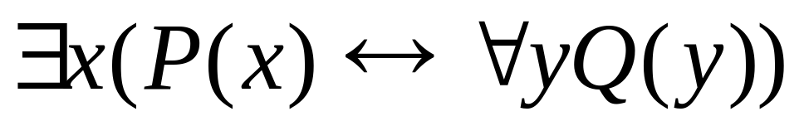
8、请只用联结词和量词 表示公式：
∃x(P(x) ↔∀yQ(y))
=∃x((P(x) → ∀yQ(y) ∧(∀yQ(y) →P(x) )
=¬∀x((¬(P(x) → ∀yQ(y) ∨¬(∀yQ(y) →P(x))
=¬∀x((P(x) → ∀yQ(y)) →¬(∀yQ(y) →P(x)))

Slide 28
9、有限图G的闭合图一定是Hamilton图吗？若是，为什么？若不是，请举例说明
解：不一定，下图的闭合图与自身同构无H回路
10、对于有n个点的连通图G，图G至少需要有多少条边？为什么？
解：n-1条边，因为树是n个点的连通图中，边最少的，缺少任意一条边都不再连通。

Slide 29
11、设命题公式的集合S={P, Q, P∧P, P∧1, P→Q, 0∨Q, Q∨Q, ¬P∨Q}，=是S上的公式等价关系，求S关于=的商集？
解：S关于=的商集(S/=)为{{P, P∧P, P∧1}, {Q, 0∨Q, Q∨Q}, {P→Q, ¬P∨Q}}
12、设C={M₁, M₂, M₃}是集合A的一个划分，试求C所对应的等价关系R_{c}（用M₁, M₂, M₃来表示）。
解：RC= M1×M1∪M2×M2∪M3×M3

Slide 30
13、设A={1,2,3}，R是ρ(A)上的关系，R={(B, C) | B∈ρ(A),C∈ρ(A)且|B∩C|=2}，请写出关系R中所有的元素。
R={（{1，2}，{1，2}），（{1，3}，{1，3}），（{2，3}，{2，3}），（{1，2}，{1，2，3}），（{1，3}，{1，2，3}），（{2，3}，{1，2，3}），（{1，2，3}，{1，2}），（{1，2，3}，{1，3}），（{1，2，3}，{2，3}）}

Slide 31
14、设公式G=∃x (P(x)∧Q)，请问在不增加新原子的情况下， G在固定个体域D={a,b}上蕴含的所有公式有多少个？
解：32=2⁵
G’= (P(a)∧Q) ∨(P(b)∧Q)=Q ∧(P(a) ∨P(b))
=(Q∨((P(a) ∧¬ P(a)) ∨((p(b) ∧¬ P(b)))
∧(P(a) ∨P(b) ∨(Q∧¬Q))
=(P(a) ∨P(b) ∨Q) ∧(P(a) ∨P(b) ∨¬Q) ∧(¬P(a) ∨P(b) ∨Q)
∧(P(a) ∨¬P(b) ∨Q) ∧(¬P(a) ∨¬P(b) ∨Q)

Slide 32
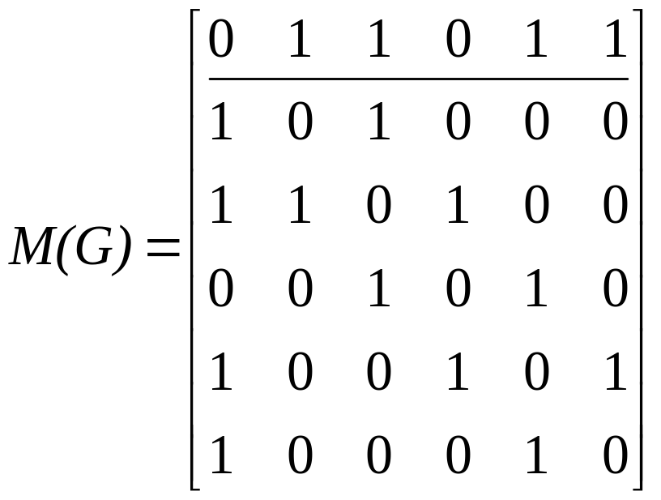
15、判断下面邻接矩阵所表示的简单图是否为哈密顿图？
解：先画出来，再判断是H图。

Slide 33
16、设G为n个点m条边的简单连通图，m≥n≥3 G中是否一定有回路？
解： 是

Slide 34
第一章总结
1、集合
掌握子集(空集、全集)、幂集；基本运算(定律)
集合间关系：包含、相等
2、关系
①掌握关系定义，二元关系，特殊关系，逆关系5条性质，关系乘积
②了解关系闭包
③掌握等价关系，等价类，商集，划分和等价关系一一对应

Slide 35
关系的性质总结
 | 自反的 | 反自反的 | 对称的 | 反对称的 | 传递的
定义 | 任取 a∈A有(a,a)∈R | 任取 a∈A有(a,a)∉R | 若(a,b)∈R,则(b,a)∈R | 若(a,b)∈R, (b,a)∈R, 则 a=b | 若(a,b)∈R且 (b,c)∈R, 则(a,c)∈R
集合 | I_{A}⊆R | I_{A}∩R=φ | R⁻¹=R | R∩R⁻¹⊆I_{A} | R² ⊆R
关系图 | 图中每个结点都有自回路 | 图中每个结点都无自回路 | 任意两个不同结点间要么没有弧,要么有一对方向相反的弧 | 任意两个不同结点间至多有一条弧 | 若a到b有弧,b到c有弧,则a到 c有弧
关系矩阵 | 主对角线上全为1 | 主对角线上全为0 | 对称矩阵 | 以主对角线为对称的元素不同时为1 | M_{R}²中某元素为1， M_{R}中相应位置元素也一定为1

Slide 36
第一章总结
④掌握部分序（偏序）关系，最大（小）元、极大（小）元，上下界，Hasse图
3、映射
①掌握1-1映射（单射、满射），逆映射，映射的复合
②掌握可数集合定义及判定方法
③了解实数集合不可数，一个集合与其幂集不能建立1-1映射。

Slide 37
第二章总结
1、命题定义
逻辑连接词,¬P、P∨Q、P∧Q、P→Q、P↔Q
2、命题公式定义，解释真值表，公式的恒真恒假判定
3、掌握公式的等价与蕴涵：
等价的定义与充分必要条件、等价式
蕴涵的定义与充分必要条件（性质）、蕴涵式

Slide 38
第二章总结
多公式共同蕴涵
公式蕴涵的证明方法
形式演绎法证明公式集S蕴涵某公式S
4、合取范式（析取范式）存在，但不唯一；
极小（大）项有唯一解释使其为真（假）
主析取范式（主合取范式）存在且唯一；
主析（合）取范式的求解方法
主析（合）取范式恒真（假）则包含所有极小（大）项

Slide 39
第三章总结
1.N元谓词,全称量词、存在量词语义规定
2.正确使用改名规则
3.谓词公式及解释
4.恒真、恒假、可满足
5.谓词公式蕴涵、等价
6.前束范式、Skolem范式

Slide 40
第四章总结
1.掌握图的定义
(1)有限图、母图、子图、完全图、补图
(2)了解有限图中点的性质
G中所有点度之和为边的2倍
关联矩阵、相邻矩阵
(3)掌握路的概念
简单路、回路
(4)掌握连通图定义
(5)掌握Dijkstra算法

Slide 41
2.掌握树的定义
(1)5个等价命题
(2)Kuscal算法求出最优树
3.掌握有向图的定义
(1)有限有向图、有向子图、有向路、简单有向路、有向回路
(2)强连通、根
(3)有向树
(4)了解转化定理
(5)掌握欧拉路定义，充要条件，判断欧拉图

Slide 42
(6)了解欧拉路和有向树转换
4.掌握H路、H回路定义
(1)必要条件、充分条件
(2)掌握闭合图、连接图定义、会画Cm,n

Slide 43
第五章总结
1、掌握整除定义、带余除法定理、整除性质、掌握把任意两整数的最高公因数表示为倍数和形式。
2、掌握互质定义、性质、质数定义及性质
3、掌握合同定义、性质、完全剩余系、会解一次同余式、一次同余式何时无解，何时有唯一解，何时有多个解。
4、掌握秦九韶定理、合同方程组的一般解法。
5、 掌握简化剩余系、Euler函数、欧拉定理、费尔马定理。

